Slide 1
Sayısal Analiz
Lineer Olmayan
Denklem Sistemlerinin
Çözüm Yöntemleri

Slide 2
Sayısal Analiz
Ders İçeriği
Taylor Serisi
Newton Raphson Yöntemi
Örnekler
7. Hafta

Slide 3
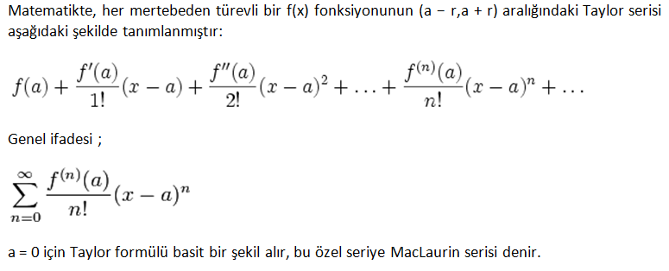
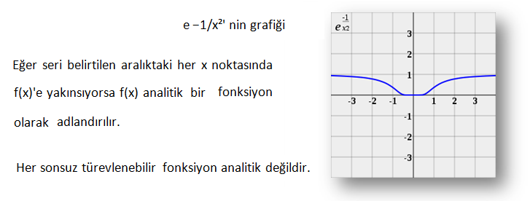
Sayısal Analiz
Lineer Olmayan
Denklem Sistemlerinin Çözüm Yöntemleri
Taylor Serisi
7. Hafta
Notes:
taylor ve maclaurin serileri birbiri ile aynı karakterde olan serilerdir.yapısal olarak biri diğerinin özel bir durumudur.bu seriler , bir fonksiyonun türevleri cinsiden ifadesidir.genel ifadeler olduğu için derecesi ne olursa olsun , sonsuz ifadeden oluşur ki bu sonsuzuncu dereceden türev anlamına gelir.böylece üstel e (e^x) gibi fonsiyonları da belirli bir inceliğe ölçme derecesine (detaya , ayrıntıya ,) göre ifade etmek için son derece kullanışlıdır.
her zaman değil ama genellikle yakınsaktır.
maclaurin serisi bunun 0 etrafında açılmış olanıdır.
taylor serisi bir fonksiyonu polinoma çevirmede kullanılır.sayısal yöntemlerde özellikle elverişlidir,çünkü polinomların analizi her zaman daha kolaydır.
…
Taylor serileri, fonksiyonların (ör. logaritma) verilen bir noktadaki sayısal değerlerini bulmak için kullanılabilirler. Buna ek olarak, Taylor serileri üzerinden cebirsel işlemler yapmak ör. türev ya da integral almak daha kolay olabilmektedir.

Slide 4
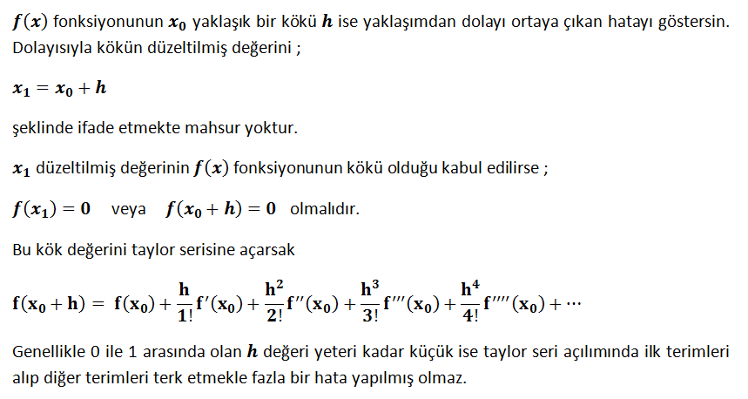
Sayısal Analiz
Lineer Olmayan
Denklem Sistemlerinin Çözüm Yöntemleri
Newton Raphson Yöntemi
7. Hafta
Notes:
X0 başlangıç noktası olarak verilsin , eğer fonksiyonun tek bir değeri var ve türevi kolay alınabiliyorsa genellikle bu yöntem tercih edilir.Yöntemin esası seçilen başlangıç noktasından fonksiyona bir teğet çizilerek eğimin o noktadaki türeve eşit olduğunu kabul eden teoreme dayanır. Bulunan değer birinci iterasyon olarak adlandırılır. Ardışık iki ityerasyon arasındaki fark verilen bir epsilon sayısından küçük yada eşit oluncaya kadar iterasyona devam edilir. Bu şart sağlandığında yaklaşık kök bulunmuş olur.

Slide 5
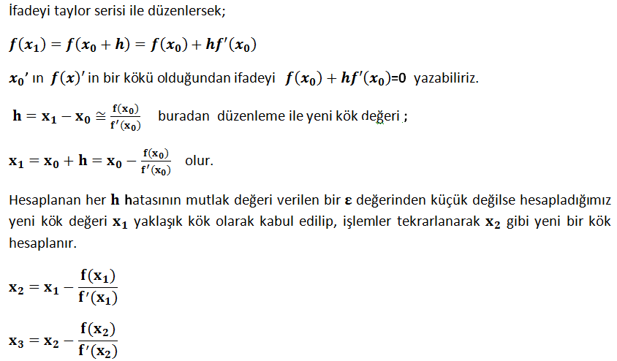
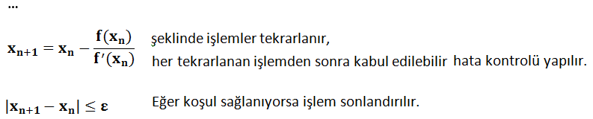
Sayısal Analiz
Lineer Olmayan
Denklem Sistemlerinin Çözüm Yöntemleri
Newton Raphson Yöntemi
7. Hafta

Slide 6
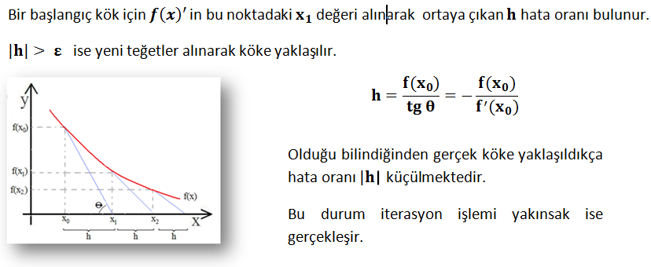
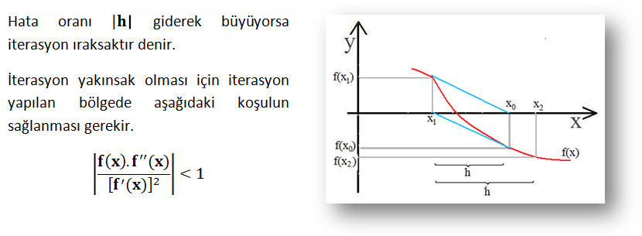
Sayısal Analiz
Lineer Olmayan
Denklem Sistemlerinin Çözüm Yöntemleri
Newton Raphson Yöntemi
7. Hafta

Slide 7
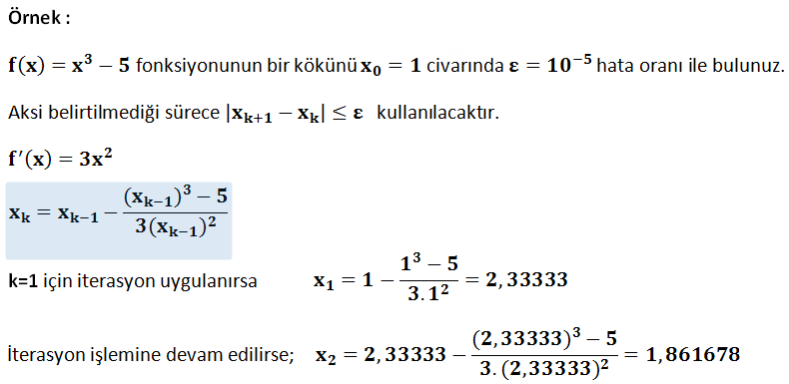
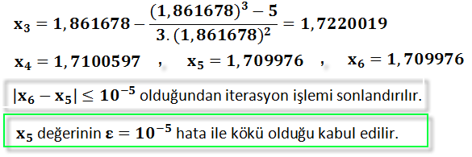
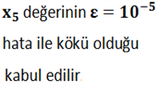
Sayısal Analiz
Lineer Olmayan
Denklem Sistemlerinin Çözüm Yöntemleri
Newton Raphson Yöntemi
7. Hafta

Slide 8
Sayısal Analiz
Newton Raphson
Yöntemi
%newton raphson1 (özel Çözüm)
clear all;
%f(x)=k1*x^3+k2
k1=1;k2=-5;
x(1)=1; % x'in baslangic degeri
f_x=k1*x(1)^3+k2; % fonksiyon
derivate_fx=3*x(1)^2; % türevi
epsilon=0.00005;
k=1;
while abs(f_x)>=epsilon
x(k+1)=x(k)-f_x/derivate_fx;
k=k+1;
f_x=k1*x(k)^3+k2;
derivate_fx=3*x(k)^2;
end
k=k-1;
disp(['iterasyon sayisi :' int2str(k)]);
disp(['Yaklasık kök degeri :' num2str(x(k))]);
Problemin matlab çözümü
7. Hafta

Slide 9
Sayısal Analiz
Lineer Olmayan
Denklem Sistemlerinin Çözüm Yöntemleri
Newton Raphson Yöntemi
Örnek: Bir A sayının istenilen duyarlılıkta karekökünün bulunması için Newton Raphson yöntemini kullanarak bir algoritma geliştiriniz.Buna göre 10’ un karakökünü x₀=1 başlangıç değeri , ε=0,005 mutlak hatasıyla bulunuz.
7. Hafta

Slide 10
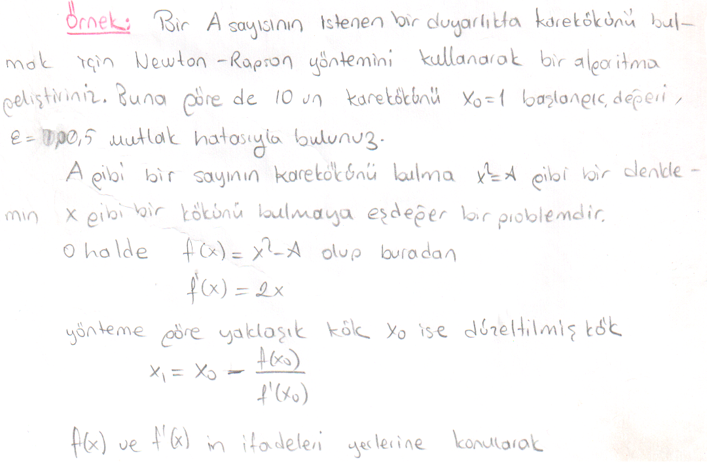
Sayısal Analiz
Lineer Olmayan
Denklem Sistemlerinin Çözüm Yöntemleri
Newton Raphson Yöntemi
Örnek: Bir A sayının istenilen duyarlılıkta karekökünün bulunması için Newton Raphson yöntemini kullanarak bir algoritma geliştiriniz.Buna göre 10’ un karakökünü x₀=1 başlangıç değeri , ε=0,005 mutlak hatasıyla bulunuz.
7. Hafta

Slide 11
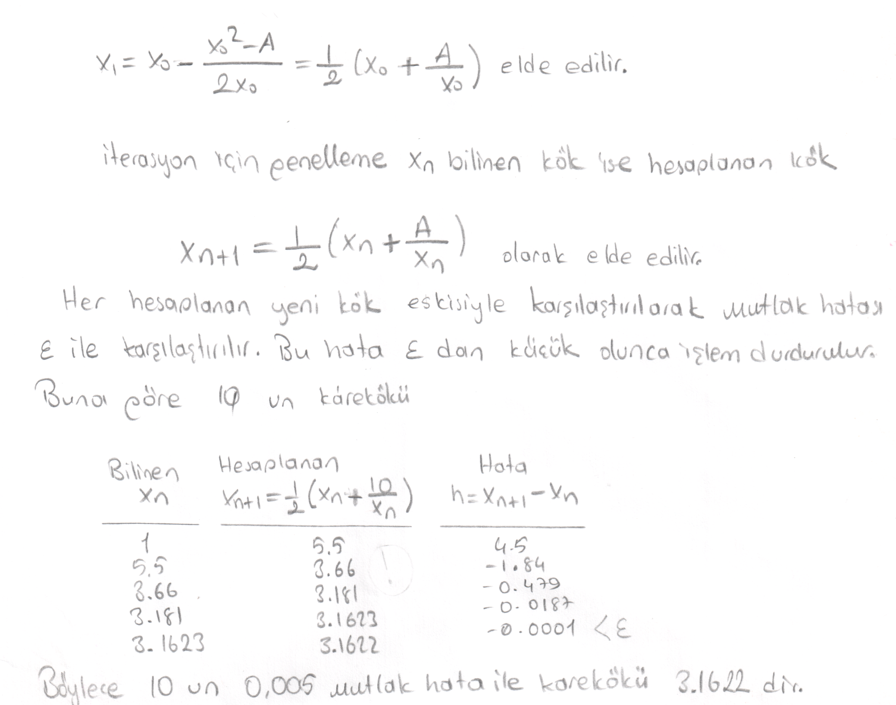
Sayısal Analiz
7. Hafta

Slide 12
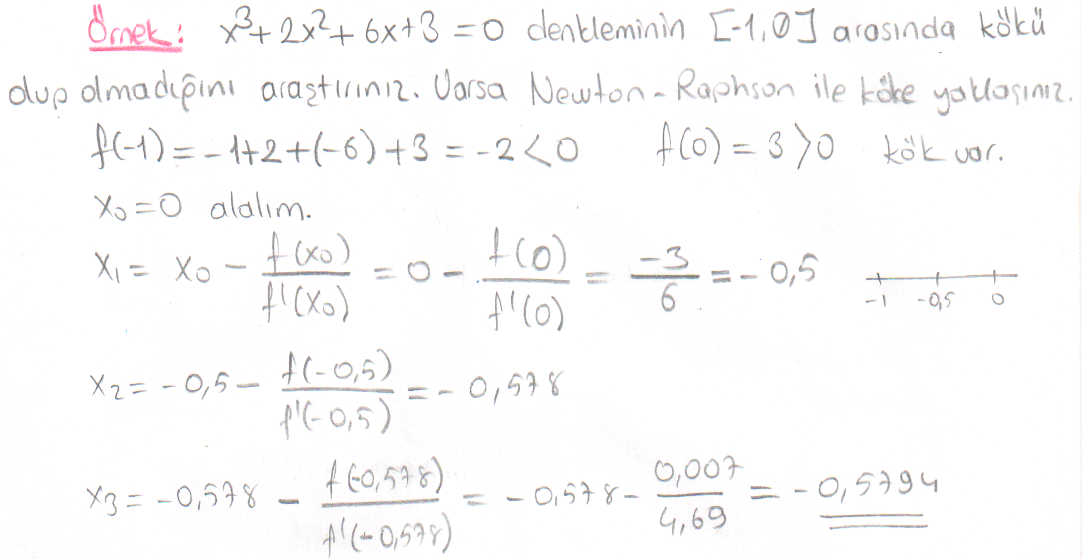
Sayısal Analiz
7. Hafta

Slide 13
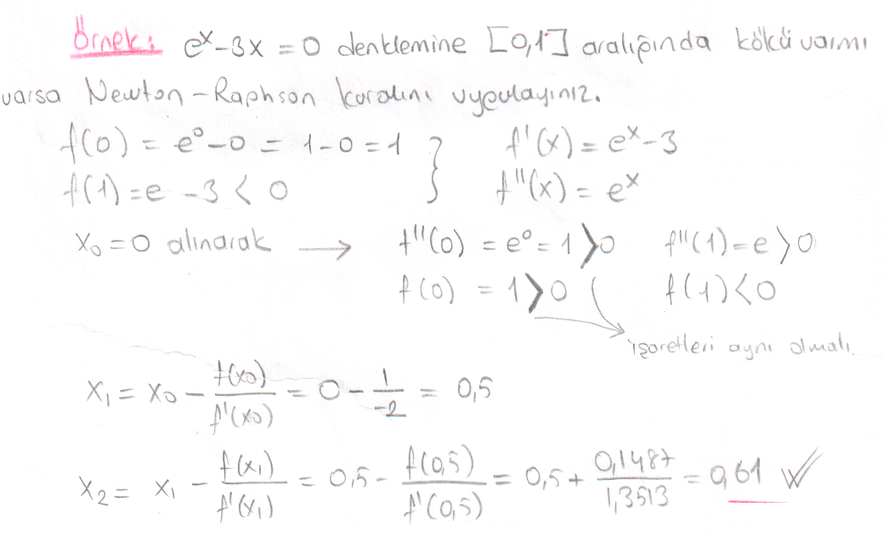
Sayısal Analiz
7. Hafta

Slide 14
Sayısal Analiz
Lineer Olmayan
Denklem Sistemlerinin Çözüm Yöntemleri
Newton Raphson Yöntemi
Örnek :
X³+6x²+13x-20 bir kökünü x₀=2 alarak N-R ile araştırınız (iter.say=3)
7. Hafta

Slide 15
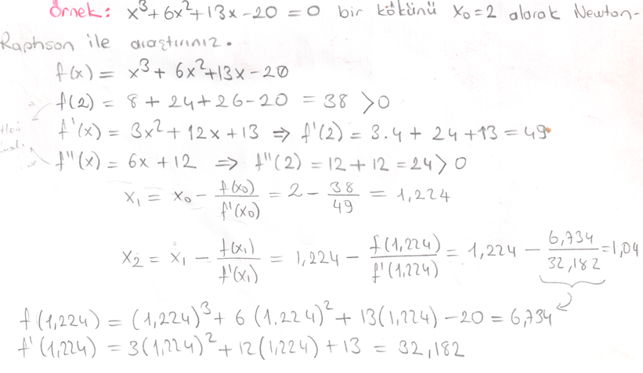
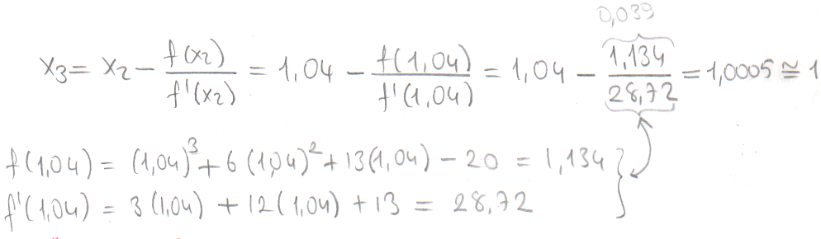
Sayısal Analiz
Newton Raphson Yöntemi
7. Hafta

Slide 16
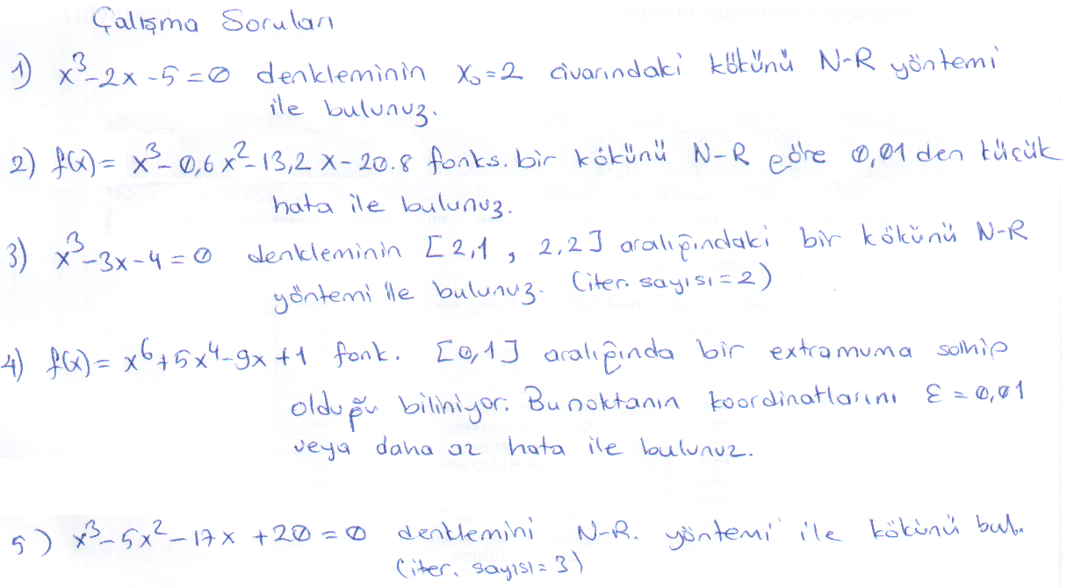
Sayısal Analiz
Newton Raphson Yöntemi
7. Hafta

Slide 17
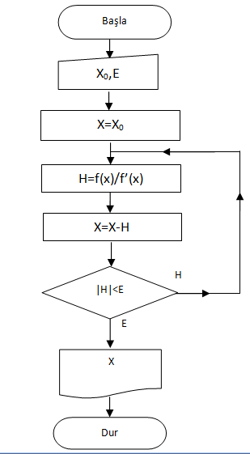
Sayısal Analiz
Lineer Olmayan
Denklem Sistemlerinin Çözüm Yöntemleri
Newton Raphson Yöntemi Akış Diyagramı
7. Hafta

Slide 18

Sayısal Analiz
Lineer Olmayan
Denklem Sistemlerinin Çözüm Yöntemleri
Newton Raphson Yöntemi
clear all;
%f(x)=k1*x^2+k2*x+k3
k1=1;k2=-7;k3=10;
% x'in başlangıç değeri değeri
x(1)=4;
f_x=k1*x(1)^2+k2*x(1)+k3; % fonksiyon
derivate_fx=2*k1*x(1)+k2; % türevi
epsilon=0.03;
k=1;
while abs(f_x)>=epsilon
x(k+1)=x(k)-f_x/derivate_fx;
k=k+1;
f_x=k1*x(k)^2+k2*x(k)+k3;
derivate_fx=2*k1*x(k)+k2;
end
k=k-1;
disp(['x(k) değeri:' int2str(x(k))]);
>> newtonraphson
x(k) değeri:5
>>
7. Hafta

Slide 19

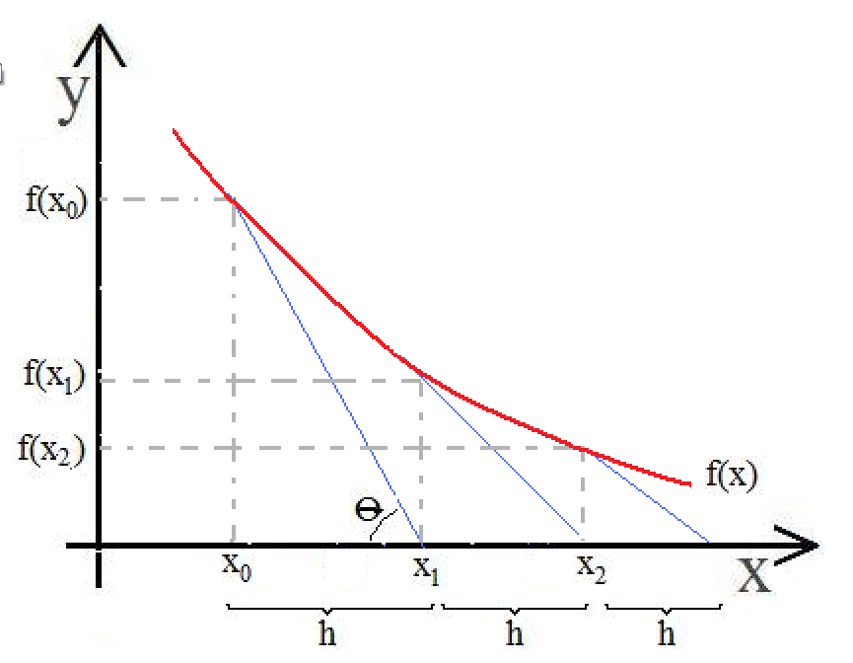
Sayısal Analiz
Lineer Olmayan
Denklem Sistemlerinin Çözüm Yöntemleri
Kaynaklar
Sayısal Analiz S.Akpınar
Sonraki Hafta :
Eğri uydurma, aradeğer ve dış değer bulma yöntemleri…

